Slide 1
ПЕРЕЧЕНЬ
(календарный график)
неиспользуемого (неэффективно используемого) имущества,
находящегося в собственности открытых акционерных обществ с долей коммунальной собственности
подлежащего вовлечению в хозяйственный оборот и сносу, в 2027 году
по Чашникскому району

Slide 2
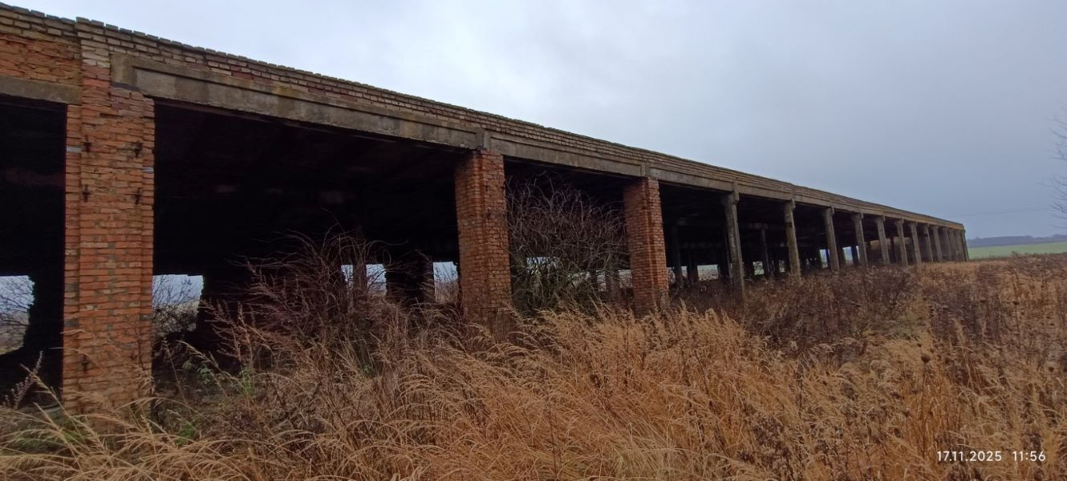
Балансодержатель:
Открытое акционерное общество «Ведренское -Агро»
Гараж для комбайнов
Чашникский р-н, Круглицкий с/с, д. Антополье

Slide 3
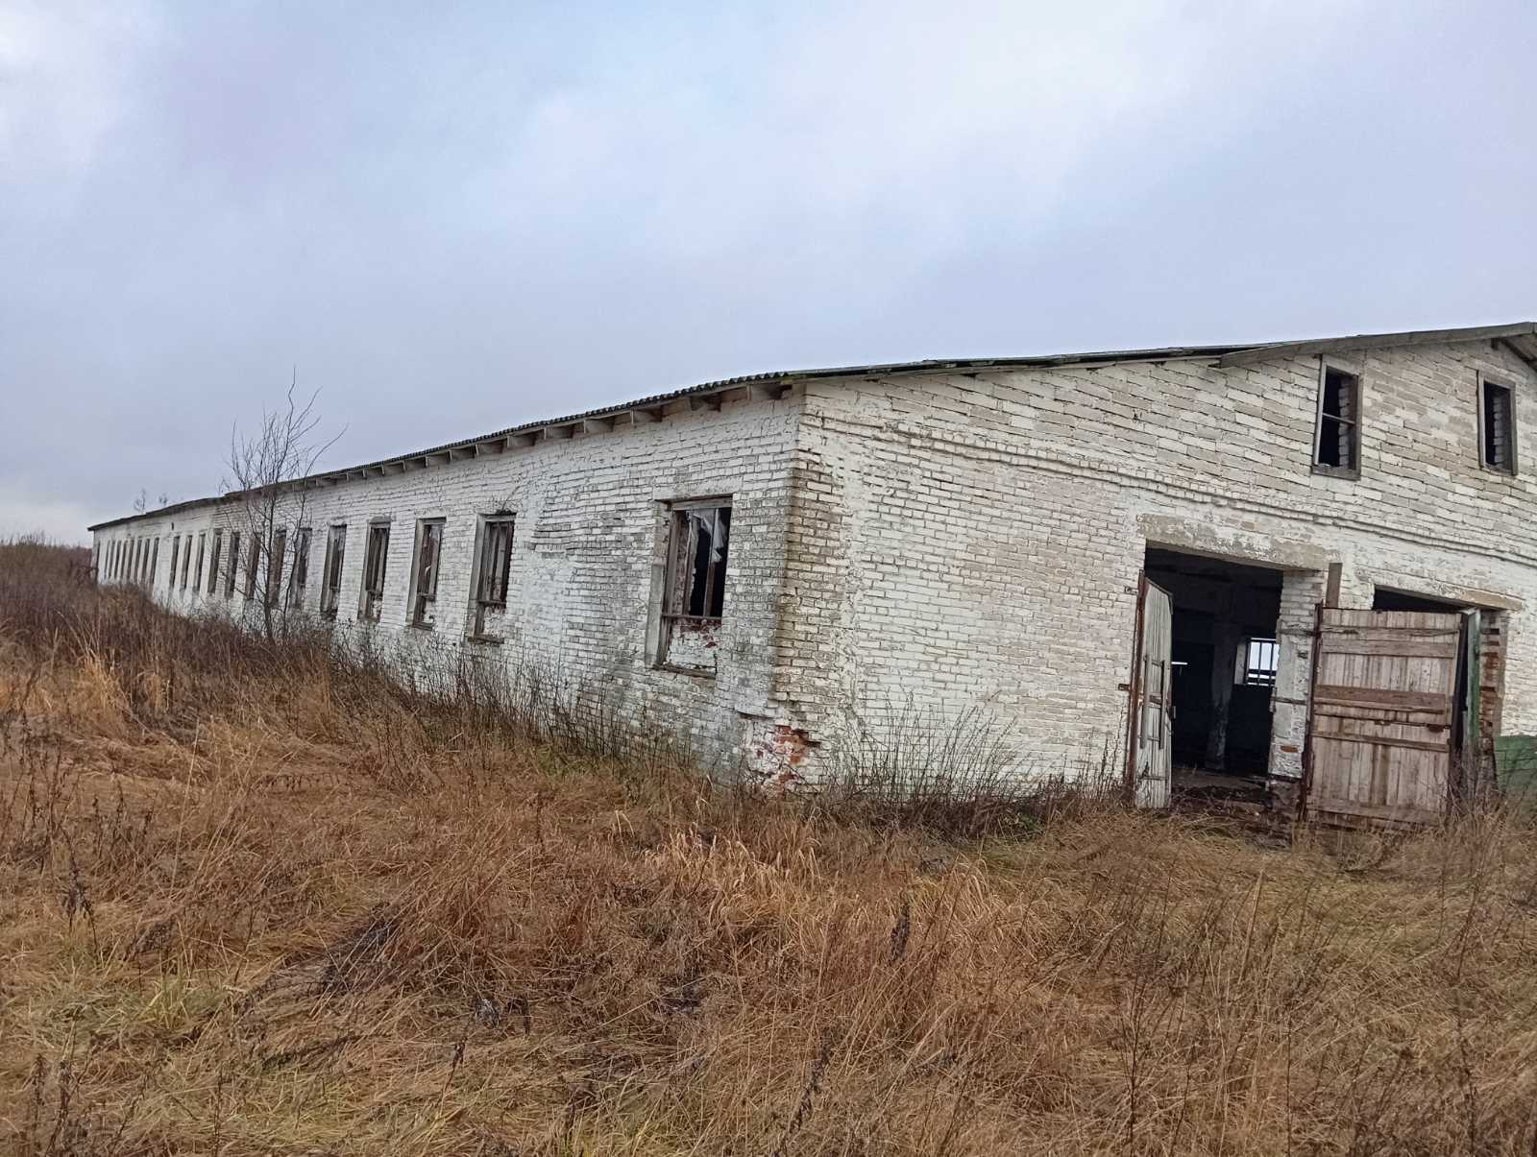
Балансодержатель:
Открытое акционерное общество «Проземле-Агро»
ТЕЛЯТНИК
Чашникский р-н, Новозарянский с/с д. Кушнеровка

